Slide 1
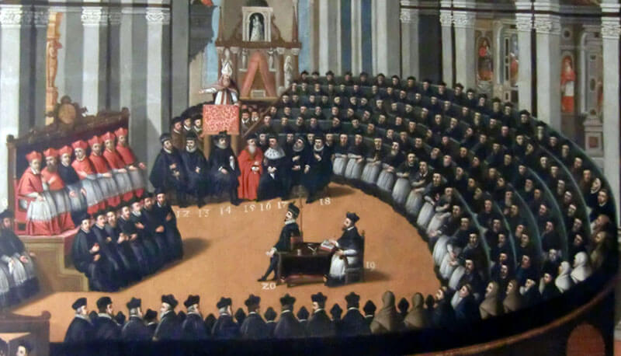
Dalla Riforma cattolica alla Controriforma

Slide 2
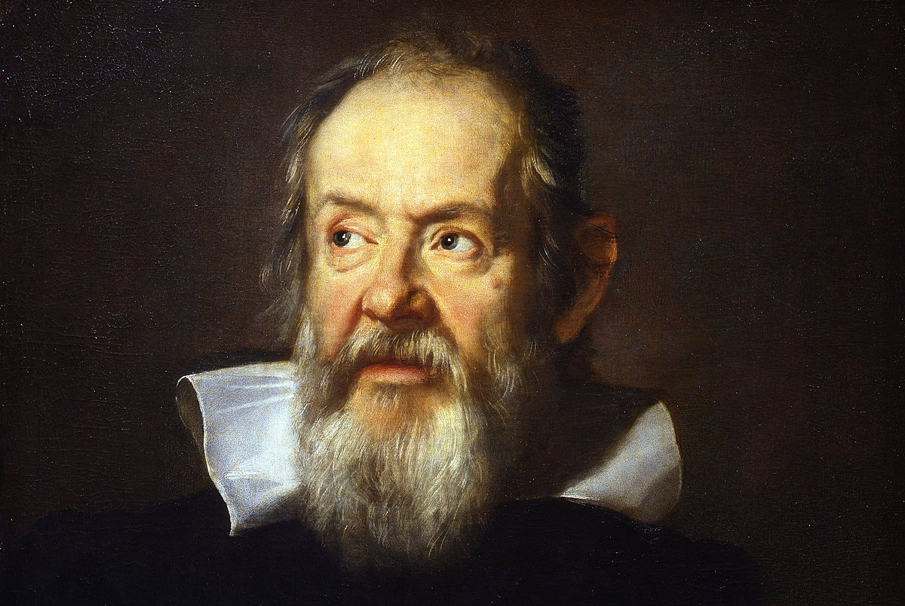
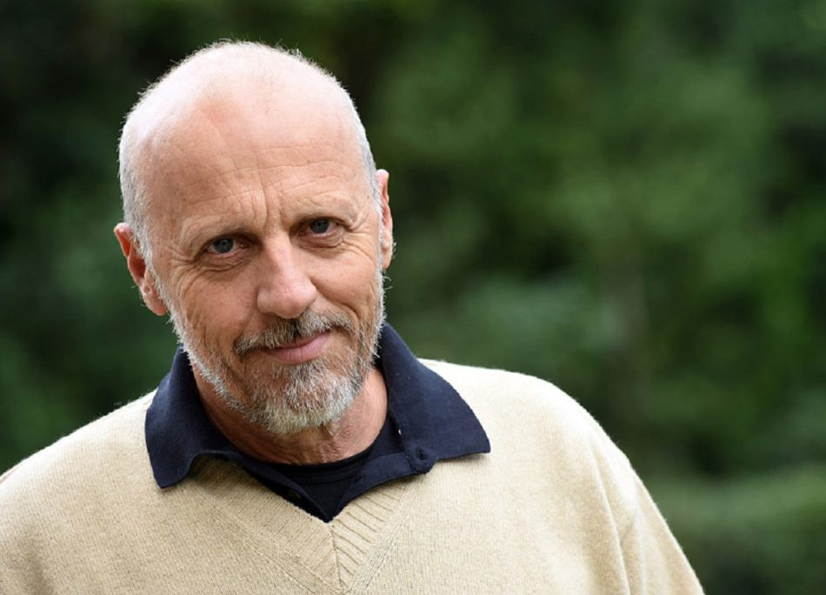
Marco Paolini parla di Galileo Galilei
https://www.youtube.com/watch?v=0kxarmulkiA&t=61s (min 19- 1h50)

Slide 3
La prima fase della riforma cattolica: la riforma personale
La Riforma protestante infligge al cattolicesimo un durissimo colpo..
Dobbiamo, dunque, aspettarci una reazione
RIFORMA CATTOLICA
Moto di riforma interno
alla Chiesa cattolica
Aspirazioni di rinnovamento
CONTRORIFORMA
Misure che la Chiesa oppone
al protestantesimo

Slide 4
La Riforma cattolica
La Chiesa, per ritrovare la sua originaria purezza, ripristina le regole primitive degli ordini religiosi
Preghiera, predicazione, ascetismo
Attività di carità e predicazione
Scissione dell’ordine francescano da cui nascono i cappuccini
Compagnia di Gesù di sant’Ignazio di Loyola

Slide 5
La compagnia di Gesù
Fondata nel 1534 dallo spagnolo Ignazio di Loyola
Principali caratteristiche:
Obbedienza al papa (oltre a povertà, castità, obbedienza)
Formazione culturale, 17 anni di studio
Apostolato → attività missionaria

Slide 6
Il Concilio di Trento: una lunga attesa
L’esplosione del protestantesimo colse impreparati i vertici della Chiesa cattolica…
Pressione da parte di principi e sovrani rimasti fedeli al cattolicesimo: necessità di un concilio

Slide 7
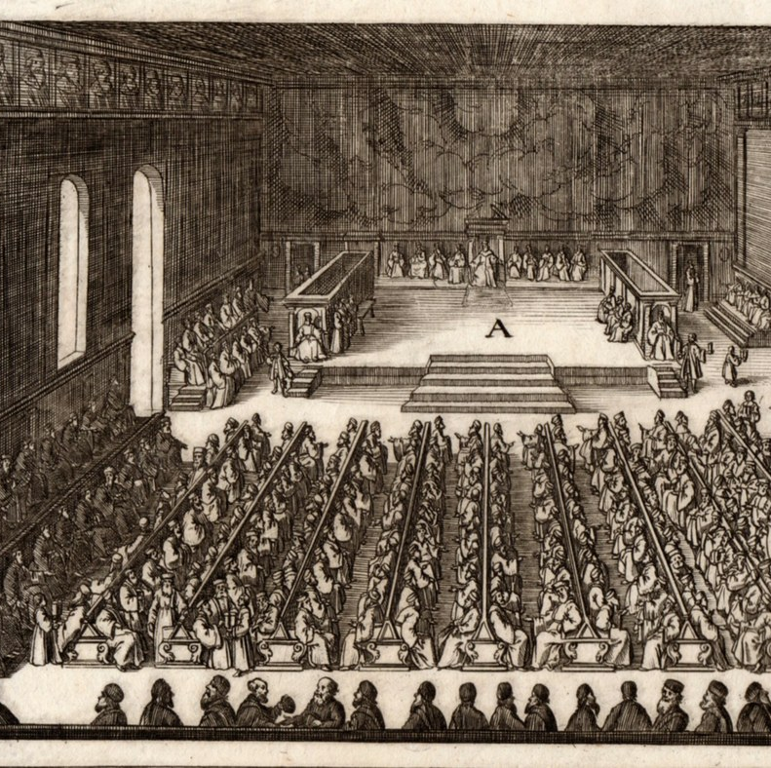
Il Concilio di Trento: una lunga attesa
Diventa papa Paolo III → le pressioni imperiali hanno finalmente successo
Viene costituita una commissione e si decidono i temi del concilio:
Precisazione delle verità di fede e rinnovamento dell’organizzazione della Chiesa

Slide 8
Il Concilio di Trento: lo svolgimento
Passano quasi 30 anni tra l’inizio della predicazione di Lutero e la convocazione del concilio
Dove? Trento (metà strada tra Roma e Germania)
Quando? Il concilio si apre il 13 dicembre 1545
Chi? 30 vescovi

Slide 9
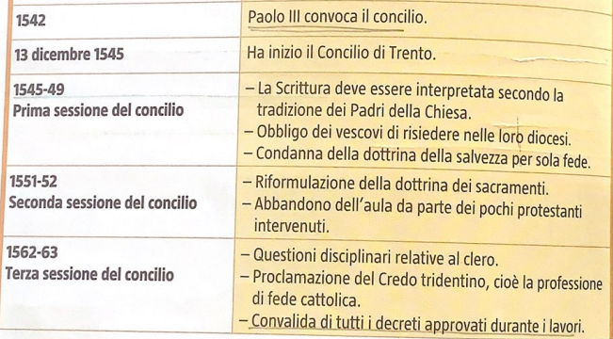
Il Concilio di Trento: le fasi
COSA SUCCEDE DAL ‘52 AL ‘62?
Pontificato di Paolo IV
Ritiene il concilio uno strumento lento e inefficace
Viene pubblicato l’Indice dei libri proibiti (1559) → opere di cui veniva vietata la vendita e il possesso

Slide 10
I decreti dottrinali
Libero esame dichiarato illegittimo
Chiesa → ruolo di interprete tra Dio e l’uomo
2. Dottrina della giustificazione per sola fede viene respinta
necessità delle opere buone oltre alla fede (esistenza libero arbitrio)
3. Ribadito il valore di tutti i sacramenti (battesimo, eucarestia,
cresima, matrimonio, confessione, unzione degli infermi
ordine → vs sacerdozio universale)

Slide 11
I decreti di riforma
Le misure approvate colpiscono gli interessi degli stessi padri conciliari
Obbligo di residenza nelle diocesi → vs cumulo dei benefici
Istituzione di un seminario: formazione dei futuri sacerdoti
Commissione per redigere il Catechismo romano
Moralizzare la vita religiosa vs motivi di scandalo

Slide 12
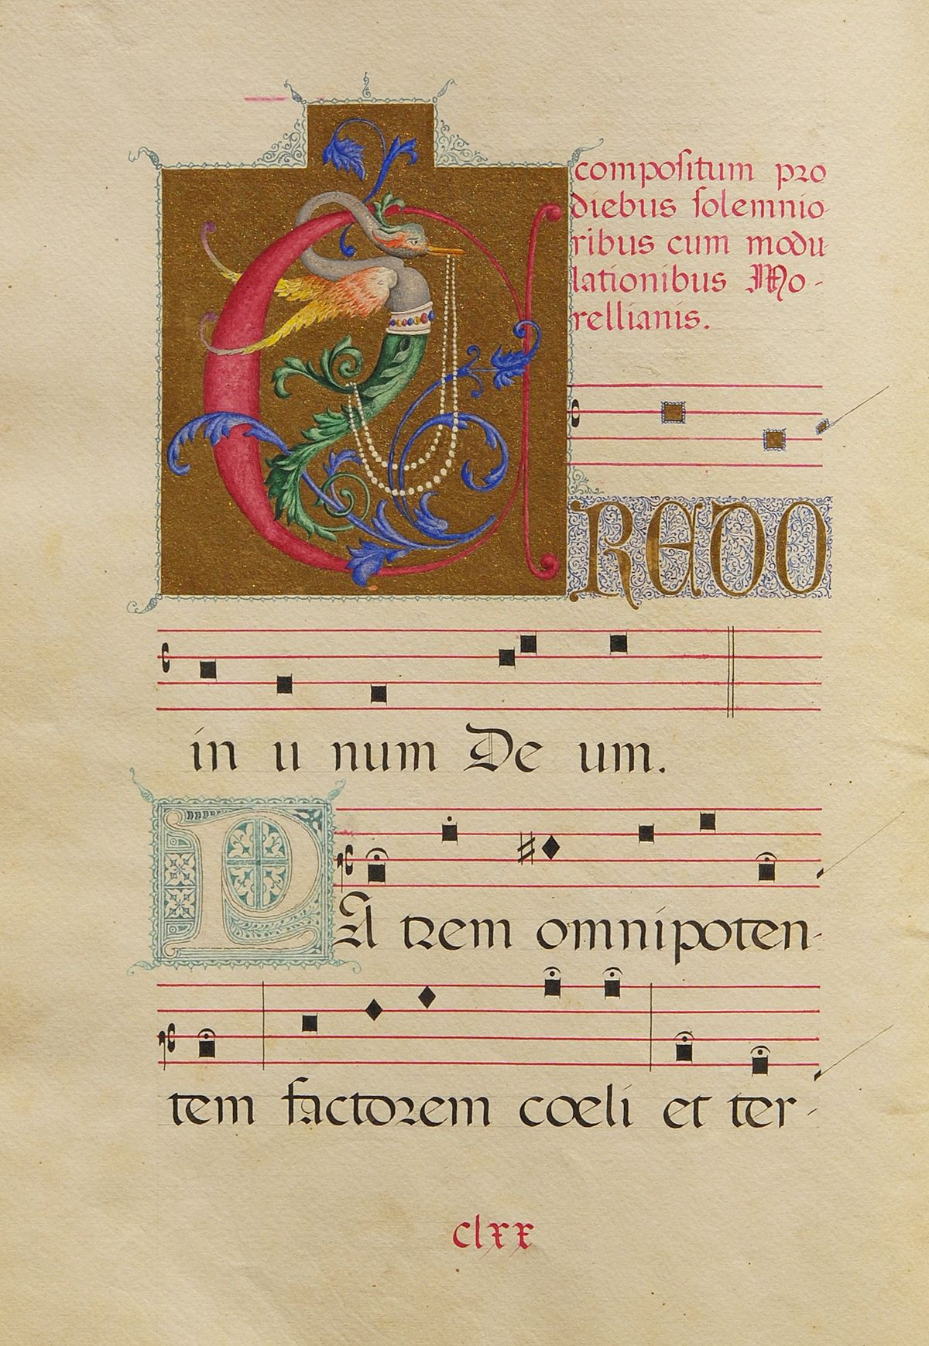
Il Credo tridentino

Slide 13
«Ammetto ed abbraccio fermamente le tradizioni apostoliche ed ecclesiastiche e le altre regole e costituzioni della medesima Chiesa»
«Professo inoltre che veramente e propriamente sono sette i sacramenti della Nuova Legge istituiti dal Signore Nostro Gesù Cristo e necessari per la salvezza del genere umano»
«Professo parimenti che nella Messa viene offerto a Dio un vero, proprio e propiziatorio sacrificio per i vivi e i morti, e che nel santissimo sacramento dell’eucarestia è veramente, realmente, e sostanzialmente il corpo e il sangue, insieme con l’anima e la divinità di Nostro Signore Gesù Cristo e che vi si attua la conversione di tutta la sostanza del pane in corpo e di tutta la sostanza del vino in sangue»
«Ritengo fermamente che il Purgatorio esiste e che le anime ivi rinchiuse si giovino dei suffragi dei fedeli»
«Inoltre affermo che la potestà delle indulgenze fu lasciata da Cristo nella Chiesa, e che l’uso di esse è sommamente salutare al popolo cristiano»

Slide 14
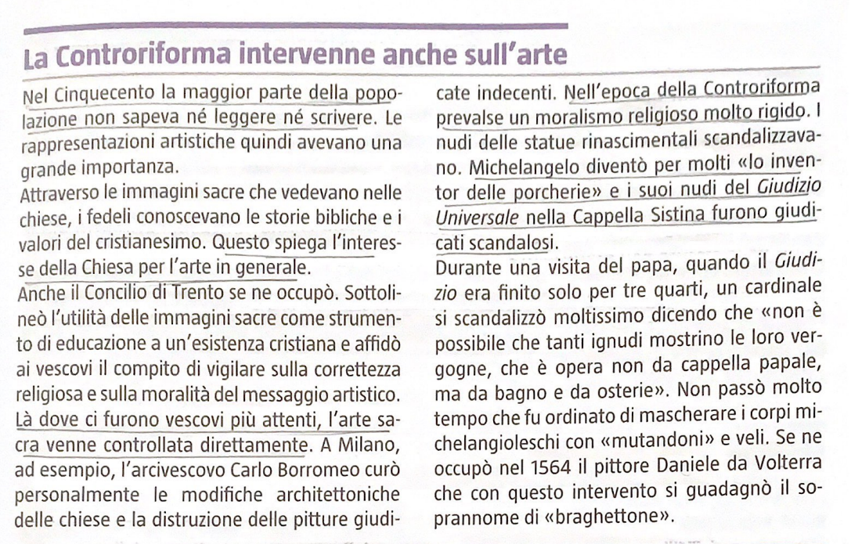
La Chiesa dopo Trento: l’arte

Slide 15
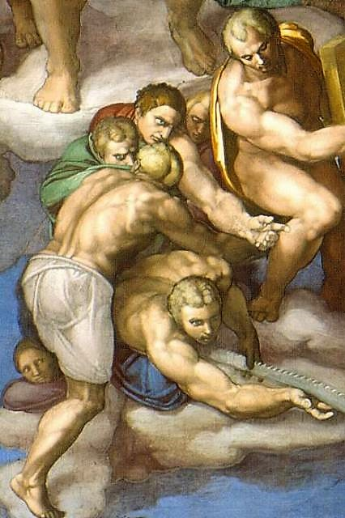
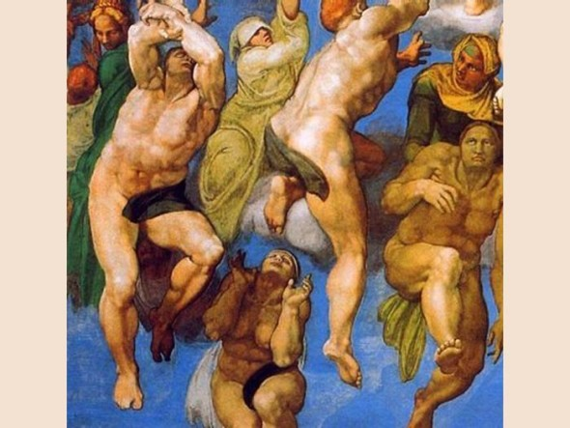
Il “Braghettone”

Slide 16
La Chiesa dopo Trento: papato e chiusura
Il Concilio di Trento riconduce la Chiesa al suo principale compito: la cura delle anime
Rimane, però, una forte componente politica: centralità del papato
Diffidenza verso ogni forma di innovazione → censura intellettuali!
L’Inquisizione viene potenziata, trasformata nella Santa Romana Inquisizione

Slide 17
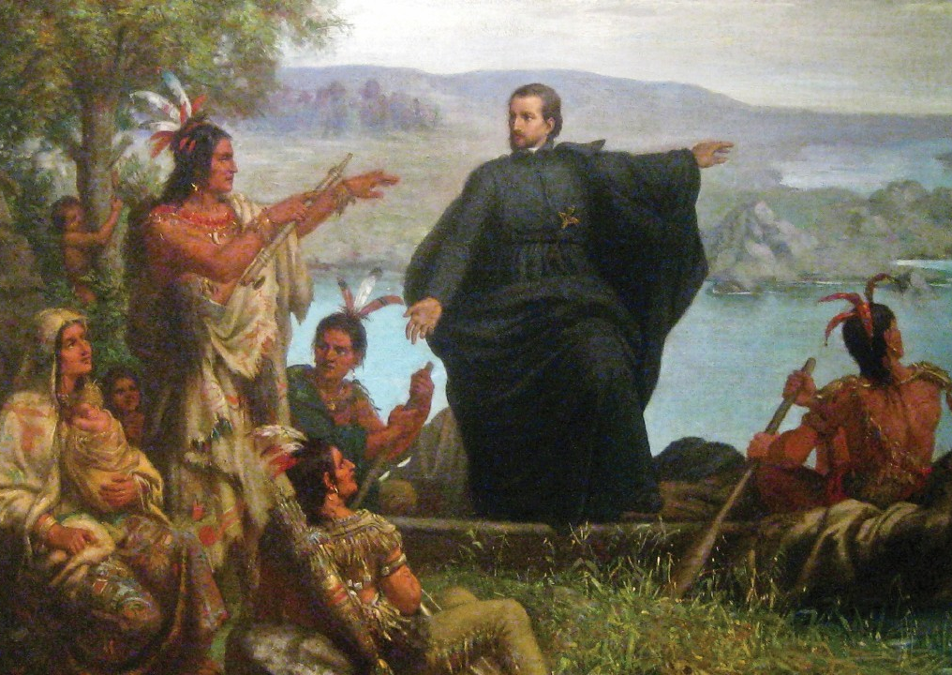
Lo slancio missionario
I missionari si avventurano sulle nuove rotte aperte dalle grandi scoperte geografiche
America Latina
Canada
Colonie portoghesi
Africa
India
Cina
Giappone

Slide 18
Si pone un PROBLEMA ETICO
I missionari che si muovono verso queste nuove terre lo fanno all’ombra di interessi coloniali.
Parte dei missionari dà voce alle ragioni delle popolazioni oppresse (vs interessi coloniali) – parte pensa che la conquista sia la condizione necessaria per la conversione delle nuove popolazioni

Slide 19
Preparazione dei missionari sempre più accurata
I predicatori studiano le lingue delle aree cui erano destinati
Libri di preghiera
Catechismi nelle lingue indigene
Predicazione in base alla cultura locale

Slide 20
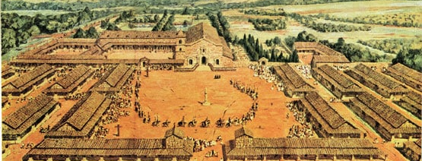
I missionari gesuiti
Protagonisti di questo slancio missionario: Compagnia di Gesù
In Paraguay, Argentina, Uruguay, Bolivia, Brasile fondano le reducciones
(piccoli nuclei cittadini)

Slide 21
Dobbiamo tener presente che i missionari portavano la stessa religione degli spagnoli, che avevano sottoposto gli indigeni a uno sfruttamento brutale…
In queste comunità gli indigeni vengono liberati dalle servitù verso i colonizzatori
Regolamento rigido:
- orario di lavoro/ tempo libero
- preghiera
- coltivazione delle terre
Iniziativa che ebbe rapidissimo successo → 150’000 indigeni

